Slide 1
Бордовский Павел Георгиевич (кафедра биомеханики) Лекция 1
Введение в информатику
Отредактировано 15.09.2011

Slide 2
Рекомендуемая литература
Основная
Информатика. Базовый курс
Под ред. С.В.Симоновича. – СПб: Питер, 2000.- 640 с.

Slide 3
Дополнительная
Степанов А.Н. Информатика для студентов гуманитарных специальностей.- СПб: Питер, 2003.- 608 с.
П.Г. Бордовский ИНФОРМАТИКА (лекции) методическое пособие
П.Г. Бордовский ИНФОРМАТИКА Электронные таблицы MS Excel 2003 (практикум)
П.Г. Бордовский ИНФОРМАТИКА Текстовый редактор MS Word 2003 (практикум)
http://ru.wikipedia.org/wiki свободная энциклопедия, которую может редактировать каждый.
www.pbord.spb.ru (личный сайт Бордовского Павла Георгиевича для студентов ГУФК им. П.Ф.Лесгафта (по информатике) )
www.yandex.ru – поисковая система.

Slide 4
1.1. Информатика как наука и учебная дисциплина .

Slide 5
ИНФОРМАТИКА
Термин возник во Франции в 60-е годы. Дословный перевод термина обозначает:
Автоматическая обработка информации
Используется преимущественно в Европе и России.
Американский вариант названия:
Computer science (or computing science) is the study of the theoretical foundations of information and computation, and of practical techniques for their implementation and application in computer systems. - Наука о компьютерах.
В конец раздела
В конец лекции к вопросам

Slide 6
Первый вариант: Информатика – наука о способах получения, накоплении, хранении, преобразовании, передаче и использовании информации. Она включает дисциплины, так или иначе относящиеся к обработке информации в вычислительных машинах и вычислительных сетях: как абстрактные, вроде анализа алгоритмов, так и довольно конкретные, например, разработка языков программирования
В конец раздела
В конец лекции к вопросам

Slide 7
Второй вариант :
Информатика – наука, систематизирующая приемы создания, хранения, воспроизведения, обработки и передачи данных средствами вычислительной техники, а также принципы функционирования этих средств и методы управления ими.
В конец раздела
В конец лекции к вопросам

Slide 8
ИНФОРМАЦИЯ
Определение 1. Информация есть отражение реального мира, это сведения, которые один реальный объект содержит о другом реальном объекте.
Определение 2. Информация есть форма движения материи.
Определение 3. Информация - одна из трех составляющих основ мироздания наряду с материей и энергией.
Определение 4. Информация – отражение окружающего мира в сознании человека – Бордовский П.Г.
В конец раздела
В конец лекции к вопросам

Slide 9
ИНФОРМАЦИЯ
понятие информации может связывается с определенным объектом, свойства которого она отражает.
Информация о любом материальном объекте может быть получена путем наблюдения за этим объектом, вычислительного эксперимента над ним или путем логического вывода. В связи с этим информацию делят на доопытную, или априорную, и послеопытную, или апостериорную, полученную в результате проведенного эксперимента.
Информация передается с помощью сообщений. Под сообщением будем понимать различные средства общения людей.
Одно и то же сообщение может передавать совершенно различную информацию. Т.е. сообщение – это данные.
Таким образом, одно и то же сообщение, по-разному интерпретированное, может передавать разную информацию. Правило интерпретации может быть известно лишь ограниченному кругу лиц; существуют правила интерпретации для специальных языков.
В конец раздела
В конец лекции к вопросам

Slide 10
В житейском смысле под информацией мы понимаем совокупность интересующих нас сведений, знаний, набор данных и т. д. Информация не может существовать без наличия источника и потребителя информации. Основной источник и потребитель информации - это человек, поэтому можно сказать, что существует столько видов информации, сколько органов чувств у человека.
Информацию можно отнести к абстрактным понятиям. Однако ряд ее особенностей приближает информацию к материальному миру. Информацию можно получить, записать, передать, продать, купить, своровать, уничтожить, в конце концов, информация может устареть.
В конец раздела
В конец лекции к вопросам

Slide 11
Представление информации
Синтаксический аспект связан со способом представления информации вне зависимости от ее смысловых и потребительских качеств и рассматривает формы представления информации для ее передачи и хранения (в виде знаков и символов). Данный аспект необходим для измерения информации. Информацию, рассмотренную только в синтаксическом аспекте, называют данными. Измеряется символами, байтами, страницами и т.д.
Семантический аспект передает смысловое содержание информации и соотносит ее с ранее имевшейся информацией. Этот аспект информации может быть выражен (измерен) через тезаурус.
Прагматический аспект передает возможность достижения цели с учетом полученной информации.
Оценивается статистическими методами: вероятность достижения цели до получения информации и вероятность достижения цели после получения информации.
В конец раздела
В конец лекции к вопросам

Slide 12
Обработка информации
Источниками и носителями информации могут быть сигналы любой природы: речь, музыка, текст, показания приборов и т. д. Однако хранение, передача и переработка информации в ее естественном физическом виде большей частью неудобна, а иногда и просто невозможна. В таких случаях применяется кодирование.
Кодирование - это процесс установления взаимно однозначного соответствия элементов и слов одного алфавита элементам и словам другого алфавита.
Кодом называется правило, по которому сопоставляются различные алфавиты и слова.
Так же информацию, участвующую в электронном вычислительном процессе, можно условно разделить на обрабатываемую (данные) и управляющую (программы)
В конец раздела
В конец лекции к вопросам

Slide 13
Системы счисления
Практически всегда основой кодирования чисел в современной ЭВМ является двоичная система счисления.
Системой счисления называется способ записи чисел при помощи ограниченного числа символов (цифр).
Позиционной системой счисления называется система счисления, при которой число, связанное с цифрой, зависит от места, которое она занимает.
Степень основания (двойки) | 7 | 6 | 5 | 4 | 3 | 2 | 1 | 0
значение разряда | 1 | 1 | 1 | 1 | 1 | 1 | 1 | 1 | байт
десятичное значения если разряд = 1 | 128 | 64 | 32 | 16 | 8 | 4 | 2 | 1 | 255
значение разряда | 1 | 0 | 1 | 1 | 0 | 0 | 1 | 1 | байт
Десятичные значения для разрадов байта | 128 | 0 | 32 | 16 | 0 | 0 | 2 | 1 | 179
десятичное значение байта = 128+32+16+2+1= 179
В конец раздела
В конец лекции к вопросам

Slide 14
Системы счисления
значение разряда | 1 | 1 | 1 | 1 | 1 | 1 | 1 | 1 | байт
десятичное значения если разряд = 1 | 8 | 4 | 2 | 1 | 8 | 4 | 2 | 1
шестнадцатиричное число |  | F |  |  |  | F |  |  | FF
№ по порядку | 0 | 1 | 2 | 3 | 4 | 5 | 6 | 7 | 8 | 9 | 10 | 11 | 12 | 13 | 14 | 15 | 16
значения разрядов в шестнадцатиричной системе | 0 | 1 | 2 | 3 | 4 | 5 | 6 | 7 | 8 | 9 | A | B | C | D | E | F | 10
В конец раздела
В конец лекции к вопросам

Slide 15
Системы счисления
Пример. Перевести в десятичную запись число (10000111)₂. Перевести в двоичную запись число 89. Сложить в двоичной записи эти два числа, результат перевести в десятичную запись. Решение: (10000111)₂ =1·2⁷ + 1·2² + 1·2¹ + 1·2⁰ = 128 + 4 + 2 + 1 = (135)10, (89)₁₀ = 1·2⁶ + 1·2⁴ + 1·2³ + 1·2⁰ = (1011001)₂,
10000111
+ 1011001
11100000,
(11100000)₂ =128+64+32=(224)₁₀=E0₁₆
В конец раздела
В конец лекции к вопросам

Slide 16
Предмет информатики
аппаратное обеспечение (АО) средств вычислительное техники
программное обеспечение (ПО) средств вычислительной техники
средства взаимодействия аппаратного и программного обеспечения
средства взаимодействия человека с аппаратным и программным обеспечением
В конец раздела
В конец лекции к вопросам

Slide 17
Методы и средства взаимодействия человека с АО и ПО называются пользовательским интерфейсом.
Аппаратный интерфейс – взаимодействие аппаратных средств между собой.
Программный интерфейс – взаимодействие между собой различных программ.
Аппаратно-программный интерфейс – взаимодействие между АО и ПО.
В конец раздела
В конец лекции к вопросам

Slide 18
Основной задачей информатики является систе-матизация приемов и методов работы с АО и ПО.
Частные задачи:
архитектура вычислительной системы (приемы и методы построения систем, предназначенных для автоматической обработке данных);
интерфейсы вычислительной системы (приемы и методы управления АО и ПО);
программирование (приемы методы и средства разработки компьютерных программ);
преобразование данных (приемы и методы преобразования структуры данных);
защита информации (обобщение приемов, разработка методов и средств защиты данных);
автоматизация (функционирование АО и ПО без человека);
стандартизация (обеспечение совместимости между АО и ПО, а так же между форматами представления данных)
В конец раздела
В конец лекции к вопросам

Slide 19
Контрольные вопросы
1. Определение предмета информатика?
2. Определения понятия информация
3. Перечислите три основных аспекта представления информации, что они измеряют и чем меряются.
4. Что такое позиционная система счисления?
5. Что такое кодирование и что такое код.
6. Что такое двоичная система счисления и шестнадцатеричная.
7. Что является предметом информатики?
8. Основные и частные задачи информатики.
В конец раздела
В конец лекции к вопросам

Slide 20
2. Исторические этапы информационного развития общества.

Slide 21
Революция (от позднелат. revolutio поворот, переворот, превращение, обращение) — глобальное качественное изменение в развитии природы, общества или познания, сопряжённое с открытым разрывом с предыдущим состоянием.
Информационная революция - глобальное качественное изменение в сфере хранения, обработки или передачи информации.
В конец раздела
В конец лекции к вопросам

Slide 22
Первая информационная революция – изобретение письменности и счёта
Идеографическое письмо – фиксация и передача мыслей при помощи условных знаков или иероглифов (возникло более 3000 лет до н.э.)
Клинопись возникла в древнем Шумере более 3000 лет до н.э.
Суть (основные изменения) первой информационной революции
Срок хранения зафиксированной информации увеличился во много раз (тысячи лет)
Отсутствие искажений при хранении информации.
В конец раздела
В конец лекции к вопросам

Slide 23
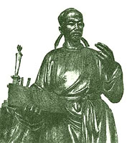
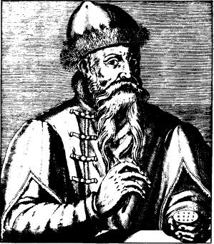
Вторая информационная революция – изобретение книгопечатания
Би Шэн, китайский ремесленник, положивший начало книгопечатанию подвижными литерами. Изобретение Б. Ш. датируется 1041—1048. Печатные элементы (иероглифы) из обожжённой глины закреплялись в железных наборных формах при помощи вязкой смолистой смеси, которая затвердевала при охлаждении. Печатание текста на бумагу производилось после нанесения на литеры туши.
Европа 1438 год Иоганн Гуттенберг «Библия» 165 экз. «За­мечательное искусство книгопечатания было изо­бретено в Майнце. Это искусство искусств, наука наук. Его чрезвычайная продуктивность позволила вызволить из мрака сокровища знаний и мудрости, чтобы обогатить и просветить мир», - писал уже в 1474 г. в своей хронике Вернер Ролевинк.
В конец раздела
В конец лекции к вопросам

Slide 24
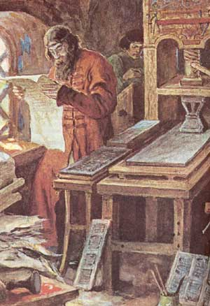
Фёдоров Иван (около 1510—1583, Львов), первопечатник, просветитель. Вероятно, учился в Краковском университете (1532). В 1550—60-х гг. был дьяконом церкви Николая Чудотворца Гостунского в Московском Кремле (не сохранилась). Возглавлял первую русскую государственную типографию (см. Печатный двор), где в 1564 совместно с Петром Мстиславцем напечатал Апостол — первую русскую датированную печатную книгу и выдающееся произведение русского первопечатного искусства
В конец раздела
В конец лекции к вопросам

Slide 25
Третья информационная революция
Практические изобретения на основе электричества (XIX век)
Телеграф
Телефон
Радио
В конец раздела
В конец лекции к вопросам

Slide 26
Проволочный телеграф
В 1837 году американский изобретатель Семюэл Морзе создал электрический проводной (проволочный) телеграф.
В 1876 году американский изобретатель Александр Белл получил патент на телефон.
В 1895 году одновременно русский инженер Александр Степанович Попов и итальянский инженер-электрик Гульельмо Маркони создали беспроводной телеграф (радио).
В конец раздела
В конец лекции к вопросам

Slide 27
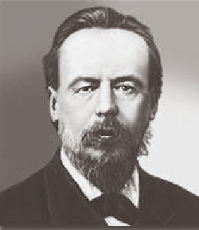
Александр Степанович Попов
(16.03.1859 - 13.01.1906) – физик, изобретатель радио, профессор и первый выборный директор Электротехнического института Императора Александра III - 7 мая 1895 г . демонстрировал в Санкт-Петербурге первую в мире систему связи на расстоянии без проводов с помощью электромагнитных волн , сделав тем самым первый практический шаг в эпоху информатизации.
В конец раздела
В конец лекции к вопросам

Slide 28
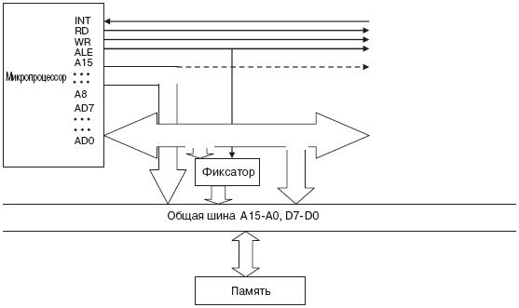
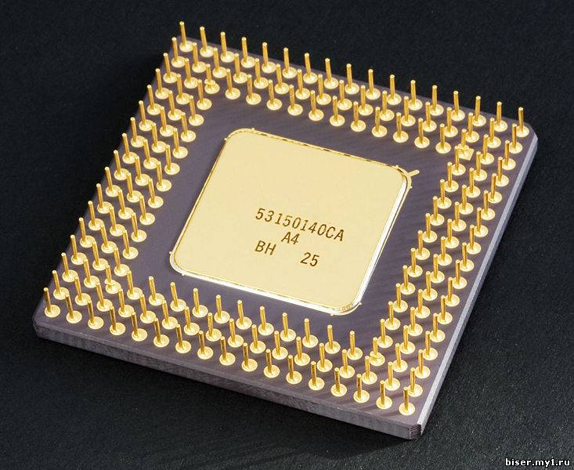
Четвертая информационная революция
В 1971 году американский инженер, сотрудник фирмы Intel
Эдвард Хофф изобрел микропроцессор.
В конец раздела
В конец лекции к вопросам

Slide 29
Вопросы для закрепления материала
1. Первая информационная революция и её суть.
2. Вторая информационная революция и её суть.
3. Третья информационная революция и её суть.
4. Четвёртая информационная революция и её суть.
На самостоятельную подготовку
5. Спорные вопросы четвёртой информационной революции
6. Появление интернет и его место в информационных революциях
В конец раздела
В конец лекции к вопросам

Slide 30
3. Основы процесса получения и обработки информации

Slide 31
Информационное общество
теоретическая концепция постиндустриального общества; историческая фаза возможного развития цивилизации, в которой главными продуктами производства становятся информация и знания.
В конец раздела
В конец лекции к вопросам

Slide 32
Отличительные черты информационного общества
увеличение роли информации, знаний и информационных технологий в жизни общества;
возрастание числа людей, занятых информационными технологиями, коммуникациями и производством информационных продуктов и услуг в валовом внутреннем продукте;
нарастающая информатизация общества с использованием телефонии, радио, телевидения, сети Интернет , а также традиционных и электронных СМИ;
создание глобального информационного пространства, обеспечивающего:
(а) эффективное информационное взаимодействие людей,
(б) их доступ к мировым информационным ресурсам и
(в) удовлетворение их потребностей в информационных продуктах и услугах.
В конец раздела
В конец лекции к вопросам

Slide 33
Программы развития ИО
На современном этапе информационное развитие общества является
важным стратегическим, политическим, экономическим и социальным
факторами развития общества.
Так например 31.08.09. Дмитрий Медведев на совещании указал на то,
что информационное развитие Российского общества отстаёт от ведущих мировых государств, в частности:
Электронное правительство и Административная часть, а так же
организация дистанционного обучения, но уже в мае 2010 года заработал портал www.gosuslugi.ru
Первая программа ИО – «Национальная информационная инфраструктура» была разработана в начале 90-х годов ХХ века в США.
В конец раздела
В конец лекции к вопросам

Slide 34
«Электронная Европа» (е-Европа)
Все школы имеют выход в ИНТЕРНЕТ
Быстрый ИНТЕРНЕТ для исследователей и студентов
Вовлечение в электронное сообщество нетрудоспособного населения
Онлайновая медицина
Интеллектуализация автотранспорта
Электронная коммерция
Смарт-карты для электронного доступа
Онлайновое правительство
В конец раздела
В конец лекции к вопросам

Slide 35
«Электронная Россия» (е-Россия), 2002-2010
Доступ в ИНТЕРНЕТ всего населения;
К ИНТЕРНЕТУ должны быть подключены все Российские ВУЗы и 50% школ;
Развитая система подготовки специалистов по информатике и ИТ.
В конец раздела
В конец лекции к вопросам

Slide 36
Государственная программа Информационное общество (2011-2020 годы)
Цель Программы - получение гражданами и организациями преимуществ от применения информационных и телекоммуникационных технологий за счет обеспечения равного доступа к информационным ресурсам, развития цифрового контента, применения инновационных технологий, радикального повышения эффективности государственного управления при обеспечении безопасности в информационном обществе
В конец раздела
В конец лекции к вопросам

Slide 37
Государственная программа Информационное общество (2011-2020 годы)
Задачи Программы - повышение качества жизни граждан и улучшение условий развития бизнеса в информационном обществе, в том числе:
- развитие сервисов для упрощения процедур взаимодействия общества и государства с использованием информационных и телекоммуникационных технологий;
- перевод государственных и муниципальных услуг в электронный вид;
- развитие инфраструктуры доступа к сервисам электронного государства;
- повышение открытости деятельности органов государственной власти;
- создание и развитие электронных сервисов в области здравоохранения;
- создание и развитие электронных сервисов в области жилищно-коммунального хозяйства;
- создание и развитие электронных сервисов в области образования и науки;
- создание и развитие электронных сервисов в области культуры и спорта.
В конец раздела
В конец лекции к вопросам

Slide 38
Государственная программа Информационное общество (2011-2020 годы)
Построение электронного правительства и повышение эффективности государственного управления, в том числе:
- формирование единого пространства юридически значимого электронного взаимодействия;
- создание и развитие государственных межведомственных информационных систем, предназначенных для принятия решений в реальном времени;
- создание справочников и классификаторов, используемых в государственных (муниципальных) информационных системах;
- повышение эффективности внедрения информационных и телекоммуникационных технологий на уровне субъектов Российской Федерации и муниципальных образований;
- создание инфраструктуры пространственных данных Российской Федерации;
- развитие системы учета результатов научно-исследовательских и опытно-конструкторских работ, выполненных в рамках государственного заказа;
- обеспечение перевода в электронный вид государственной учетной деятельности;
создание и развитие специальных информационных и информационно-технологических систем обеспечения деятельности органов государственной власти, в том числе защищенного сегмента сети Интернет и системы межведомственного электронного документооборота.
В конец раздела
В конец лекции к вопросам

Slide 39
Государственная программа Информационное общество (2011-2020 годы)
Развитие российского рынка информационных и телекоммуникационных технологий, обеспечение перехода к экономике, осуществляемой с помощью информационных технологий, в том числе:
- стимулирование отечественных разработок в сфере информационных и телекоммуникационных технологий;
- подготовка квалифицированных кадров в сфере информационных и телекоммуникационных технологий;
- развитие экономики и финансовой сферы на основе использования информационных и телекоммуникационных технологий;
- формирование социально-экономической статистики развития информационного общества;
- развитие технопарков в сфере высоких технологий.
Преодоление высокого уровня различия в использовании информационных технологий регионами, различными слоями общества и создание базовой инфраструктуры информационного общества, в том числе:
- развитие телерадиовещания;
- развитие базовой инфраструктуры информационного общества;
- популяризация возможностей и преимуществ информационного общества;
- повышение готовности населения и бизнеса к возможностям информационного общества, в том числе обучение использованию современных информационных и телекоммуникационных технологий.
В конец раздела
В конец лекции к вопросам

Slide 40
Государственная программа Информационное общество (2011-2020 годы)
Обеспечение безопасности в информационном обществе, в том числе:
- противодействие использованию потенциала информационных и телекоммуникационных технологий в целях угрозы национальным интересам Российской Федерации;
- обеспечение технологической независимости Российской Федерации в отрасли информационных и телекоммуникационных технологий;
- развитие технологий защиты информации, обеспечивающих неприкосновенность частной жизни, личной и семейной тайны, а также безопасность информации ограниченного доступа;
- обеспечение развития законодательства Российской Федерации и совершенствование правоприменительной практики в области использования информационных и телекоммуникационных технологий.
Развитие цифрового контента и сохранение культурного наследия, в том числе:
- оцифровка объектов культурного наследия, включая архивные фонды;
- развитие средств обработки и предоставления удаленного доступа к цифровому контенту.
В конец раздела
В конец лекции к вопросам

Slide 41
Индекс ИО (ISI)
Анализируется развитие в области ИТ более 150 стран, но индекс ИО рассчитывается для 50 стран (98% ИНТЕРНЕТ)
(был популярен с 2000 по 2005 г.г. сейчас не публикуется, хотя иногда употребляется политическими и административными работниками – Путин говорил о повышении индекса ИО в России в мае 2009 года)
Учитывается развитие страны по четырем составляющим:
Компьютерной;
Информационной;
ИНТЕРНЕТ;
Социальной.
В конец раздела
В конец лекции к вопросам

Slide 42
Индекс ИО за 2005 год
место | страна | очки
1 | Дания | 1035
2 | Швеция | 1009
3 | США | 993
4 | Швейцария | 991
19 | Япония | 833
42 | Россия | 407
43 | Китай | 388
В конец раздела
В конец лекции к вопросам

Slide 43
Вопросы для третьей части
1. Отличительные черты информационного общества
2. Программы развития ИО.
3. Электронная Европа.
4. Электронная Россия
5. Индекс информационного общества.
6. Государственная программа Информационное общество (2011-2020 годы)
В конец раздела
В конец лекции к вопросам

Slide 44
4. Информация, данные, методы
Термин информация происходит от латинского слова informatio – разъяснение, осведомление, изложение.
В конец раздела
В конец лекции к вопросам

Slide 45
Информация – сведения об объектах и явлениях окружающей среды, их параметрах, свойствах и состоянии, которые уменьшают имеющуюся о них степень неопределенности.
Информация – продукт взаимодействия данных и адекватных методов.
Данные – зарегистрированные сигналы, события, явления.
Зарегистрированные сигналы могут храниться, поэтому существует определение данных, как информация, которая храниться, но не используется
В конец раздела
В конец лекции к вопросам

Slide 46
Связь между данными и информацией
На компакт диске записаны сведения «Жёлтые страницы
Санкт-Петербурга» – Это ДАННЫЕ
При установке этого диска на компьютер и выполнение поиска фирм по запросу пользователя выводит отобранные записи – это ИНФОРМАЦИЯ
Используемый адекватный метод – компьютерная обработка информации
В конец раздела
В конец лекции к вопросам

Slide 47
5. Меры информации и данных
Объем данных
Количество информации
В конец раздела
В конец лекции к вопросам

Slide 48
Объем данных в вычислительной технике
Объем данных в сообщении измеряется количеством символов (разрядов).
В двоичной системе счисления единица измерения – бит. Эта единица предложена Клодом Шэнноном.
bit (binary digit) – двоичная цифра.
В конец раздела
В конец лекции к вопросам

Slide 49
Пример кодирования символов
буква | код | буква | код
a | 01000001 | d | 01000100
b | 01000010 | e | 01000101
c | 01000011 | f | 01000110
В конец раздела
В конец лекции к вопросам

Slide 50
Единицы объема данных
1 байт = 8 бит
1 Кбайт = 1024 байт
1Мбайт = 1024 Кбайт
1Гбайт = 1024 Мбайт
В конец раздела
В конец лекции к вопросам

Slide 51
Количество информации
Для измерения смыслового содержания информации (количества информации) наибольшее распространение получила тезаурусная мера.
Тезаурус – совокупность сведений, которыми располагает пользователь или система.
В конец раздела
В конец лекции к вопросам

Slide 52
Зависимость количества семантической информации, воспринимаемой потребителем, от его тезауруса.
Количество информации
Тезаурус системы
В конец раздела
В конец лекции к вопросам

Slide 53
Логические основы ЭВМ
Самой простой логической операцией является операция НЕ, по-другому ее часто называют отрицанием, дополнением или инверсией и обозначают NOT_X. Результат отрицания всегда противоположен значению аргумента. Логическая операция НЕ является унитарной, т.е. имеет всего один операнд. В отличие от нее, операции И (AND) и ИЛИ (OR) являются бинарными, так как представляют собой результаты действий над двумя логическими величинами.
X
0 | 1
1 | 0
В конец раздела
В конец лекции к вопросам

Slide 54
Логическое И еще часто называют конъюнкцией, или логическим умножением (не правда ли, таблица для этой операции похожа как две капли воды на двоичную таблицу умножения?), а ИЛИ -дизъюнкцией, или логическим сложением.
Операция И имеет результат "истина" только в том случае, если оба ее операнда истинны. Операция ИЛИ "менее привередлива" к исходным данным. Она дает "истину", если значение "истина" имеет хотя бы одни из операндов. Разумеется, в случае, когда справедливы оба аргумента одновременно, результат по-прежнему истинный.
Таблица истинности
X | Y | XandY | XorY | XxorY
0 | 0 | 0 | 0 | 0
0 | 1 | 0 | 1 | 1
1 | 0 | 0 | 1 | 1
1 | 1 | 1 | 1 | 0
В конец раздела
В конец лекции к вопросам

Slide 55
Операции И, ИЛИ, НЕ образуют полную систему логических операций, из которой можно построить сколь угодно сложное логическое выражение. В вычислительной технике также часто используется операция исключающее ИЛИ (XOR), которая отличается от обыкновенного ИЛИ только при Х=1 и Y=1. Операция XOR фактически сравнивает на совпадение два двоичных разряда. Хотя теоретически основными базовыми логическими операциями всегда называют именно И, ИЛИ, НЕ, на практике по технологическим причинам в качестве основного логического элемента используется элемент И-НЕ. На базе элементов И-НЕ могут быть скомпонованы все базовые логические элементы (И, ИЛИ, НЕ), а значит и любые другие, более сложные.
В конец раздела
В конец лекции к вопросам

Slide 56
Рис. 1. Логические элементы И,
Рис. 1. Логические элементы И, ИЛИ,
И-НЕ в схемном представлении
В конец раздела
В конец лекции к вопросам

Slide 57
Информация, данные, методы; Меры информации и данных; Логические основы ЭВМ
Вопросы для закрепления тем:
1. Определение информации, данных и адекватных методов
2. Привести свой пример получения информации из данных с помощью адекватных методов (по аналогии)
3. Единицы измерения объёма данных в вычислительной технике.
4. Единицы измерения количества информации. Тезаурусная мера и кривая тезауруса.
5. Логические основы ЭВМ. Операции отрицания, конъюнкции и дизъюнкции.
6. Таблица истинности. Графическое обозначение логических операций
В конец раздела
В конец лекции к вопросам

Slide 58
Контрольные вопросы по лекции
Информатика. Предмет и задачи информатики как науки.
Основные объекты предмета Информатика
Понятие интерфейса. Типы интерфейсов.
Информационные революции.
Электрические и электронные устройства составляющие основу вычислительных машин.
Понятия: информация, данные, адекватные методы
Единицы измерения информации различных аспектов информации
Способы создания, хранения и передачи информации
Представление данных в компьютере (звук, текст, видео, графика).
Национальные программы создания информационного общества
Государственная программа Информационное общество (2011-2020 годы)
Внедрение информационных технологий в повседневную жизнь.
Спорные проблемы 4- ой информационной революции
Место и значение Интернет для информации.
Позиционные системы счисления. На примере двоичной системы.
Логические основы ЭВМ. Основные логические операции.
Индекс ISI и факторы на него влияющие.
История развития вычислительной техники. Основные этапы.
История развития ИТ в России.
Тезаурусная мера информации.

